Slide 1

SỞ GIÁO DỤC VÀ ĐÀO TẠO TỈNH NINH BÌNH
TẬP HUẤN CÔNG TÁC
CÔNG NGHỆ THÔNG TIN,
CHUYỂN ĐỔI SỐ TRONG GIÁO DỤC

Slide 2

NỘI DUNG
CƠ SỞ DỮ LIỆU NGÀNH GIÁO DỤC
CSDL THÔNG TIN ĐIỆN TỬ NGÀNH GIÁO DỤC

Slide 3

I. CƠ SỞ DỮ LIỆU NGÀNH GIÁO DỤC
CSDL.MOET.GOV.VN
CSDL NGÀNH GIÁO DỤC
QUANLYDULIEU.NINHBINH.EDU.VN

Slide 4
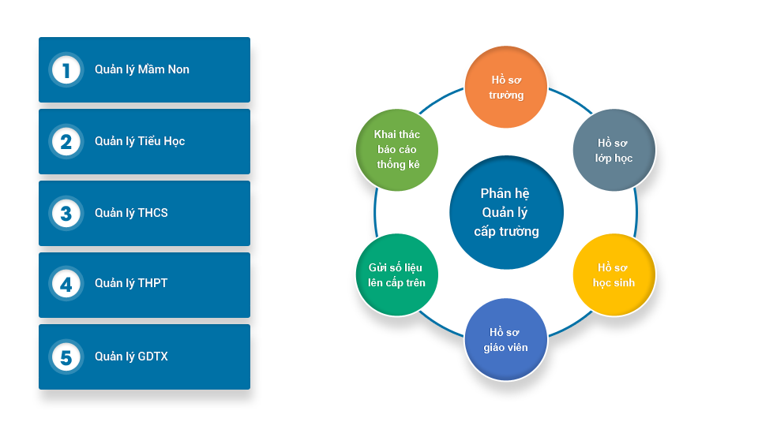
I. CƠ SỞ DỮ LIỆU NGÀNH GIÁO DỤC
CSDL.MOET.GOV.VN
CSDL NGÀNH GIÁO DỤC
QUANLYDULIEU.NINHBINH.EDU.VN

Slide 5
I. CƠ SỞ DỮ LIỆU NGÀNH GIÁO DỤC: CSDL.MOET.GOV.VN
QUY TRÌNH THỰC HIỆN CỦA CÁC CƠ SỞ GIÁO DỤC
Bước 1. Chuẩn bị dữ liệu
Bước 2. Nhập dữ liệu
Bước 3. Kiểm tra dữ liệu
UBND XÃ, PHƯỜNG:
Mầm non, Tiểu học, THCS
Bước 4. Gửi báo cáo
SỞ GDĐT:
THPT, GDTX, …

Slide 6
I. CƠ SỞ DỮ LIỆU NGÀNH GIÁO DỤC: CSDL.MOET.GOV.VN
QUY TRÌNH THỰC HIỆN UBND XÃ, PHƯỜNG
Bước 1. Tiếp nhận dữ liệu
Bước 2. Kiểm tra dữ liệu
Bước 3. Duyệt / Từ chối dữ liệu
Bước 4. Gửi báo cáo về Sở GDĐT

Slide 7
I. CƠ SỞ DỮ LIỆU NGÀNH GIÁO DỤC: CSDL.MOET.GOV.VN
MỘT SỐ CHỨC NĂNG KHÁC CỦA HỆ THỐNG ĐỐI VỚI UBND XÃ, PHƯỜNG
1. KHAI THÁC DỮ LIỆU: Thông qua các biểu mẫu, báo cáo có sẵn hoặc tìm kiếm dữ liệu
2. ĐIỀU HÀNH TÁC NGHIỆP: Quản trị thông báo đến CSGD trực thuộc
3. QUẢN TRỊ HỆ THỐNG: Quản lý tài khoản cho admin của các CSGD trực thuộc, cấp lại mật khẩu, sát nhập trường, thêm mới trường …

Slide 8
I. CƠ SỞ DỮ LIỆU NGÀNH GIÁO DỤC: CSDL.MOET.GOV.VN
HƯỚNG DẪN CHI TIẾT TẠI
http://huongdan.csdl.moet.gov.vn/

Slide 9
I. CƠ SỞ DỮ LIỆU NGÀNH GIÁO DỤC
CSDL.MOET.GOV.VN
CSDL NGÀNH GIÁO DỤC
QUANLYDULIEU.NINHBINH.EDU.VN

Slide 10
I. CƠ SỞ DỮ LIỆU NGÀNH GIÁO DỤC
QUANLYDULIEU.NINHBINH.EDU.VN
Công văn số 621/SGDĐT-CTHSSV ngày 27/8/2025 về việc xây dựng cơ sở dữ liệu ngành Giáo dục tỉnh Ninh Bình
Công văn số 1127/SGDĐT-CTHSSV về việc triển khai báo cáo thống kê giáodục kỳ đầu năm học 2025-2026 và xây dựng CSDL tập trung
Công văn số 1545/SGDĐT-CTHSSV ngày 17/11/2025 về việc đôn đốc báo cáo thống kê giáo dục kỳ đầu năm học 2025-2026, thống kê dữ liệu và xây dựng CSDL tập trung

Slide 11
I. HỆ THỐNG QUẢN LÝ DỮ LIỆU
NGÀNH GIÁO DỤC TỈNH NINH BÌNH
HỆ THỐNG QUẢN LÝ DỮ LIỆU
NGÀNH GIÁO DỤC TỈNH NINH BÌNH
Phần mềm
Tuyển sinh đầu cấp
Phần mềm
Quản lý thi HSG
Phần mềm
Quản lý TĐKT

Slide 12
I. HỆ THỐNG QUẢN LÝ DỮ LIỆU
NGÀNH GIÁO DỤC TỈNH NINH BÌNH
Cơ sở giáo dục nhập dữ liệu trên phần mềm “Quản trị nhà trường”, việc nhập dữ liệu này phải được thực hiện vào đầu năm học hoặc khi có thay đổi thông tin giáo viên, học sinh. Có thể tham khảo sử dụng 1 trong 3 phần mềm sau hoặc phần mềm khác nếu đáp ứng yêu cầu kết nối:
Hệ thống quản lý nhà trường (SMAS 4.0)”
Phần mềm quản lý giáo dục Việt Nam VNEdu
Hệ thống thông tin quản lý nhà trường EOS

Slide 13
I. HỆ THỐNG QUẢN LÝ DỮ LIỆU
NGÀNH GIÁO DỤC TỈNH NINH BÌNH
Dữ liệu trên phần mềm “Quản trị nhà trường” sẽ tự động chuyển về HỆ THỐNG QUẢN LÝ DỮ LIỆU NGÀNH của Sở.
Các nhà trường có thể kiểm tra dữ liệu trên HỆ THỐNG QUẢN LÝ DỮ LIỆU NGÀNH, nếu có sai sót thì báo đơn vị cung cấp phần mềm “Quản trị nhà trường” để họ hỗ trợ xử lý lỗi.

Slide 14
I. HỆ THỐNG QUẢN LÝ DỮ LIỆU
NGÀNH GIÁO DỤC TỈNH NINH BÌNH
Kết chuyển dữ liệu lên MOET
Bước 1. Chọn Kết chuyển dữ liệu →Kết chuyển dữ liệu lên Bộ
Bước 2. Theo dõi lịch sử đẩy dữ liệu để xem đã thành công hay chưa
Bước 3. Kiểm tra dữ liệu trên MOET

Slide 15
SỞ GIÁO DỤC VÀ ĐÀO TẠO TỈNH NINH BÌNH
CỔNG THÔNG TIN ĐIỆN TỬ NGÀNH GIÁO DỤC

Slide 16
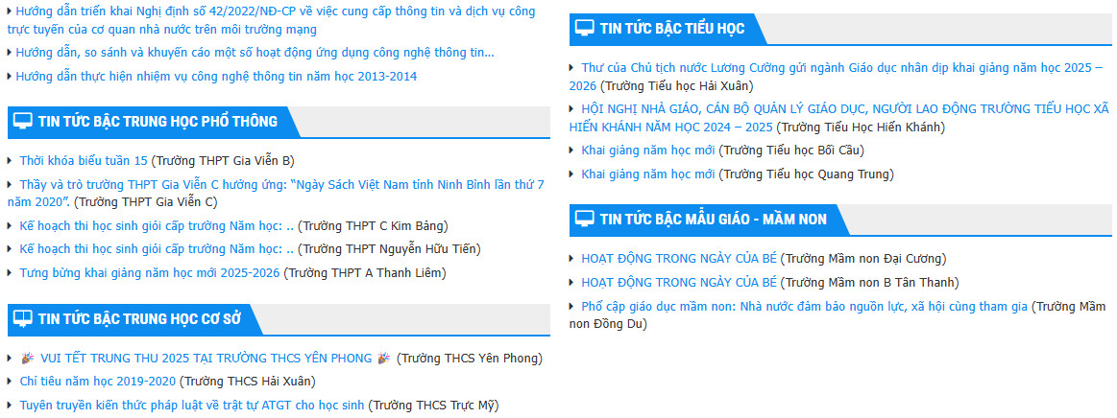
I. CSDL THÔNG TIN ĐIỆN TỬ NGÀNH GIÁO DỤC TỈNH NINH BÌNH
CỔNG THÔNG TIN CỦA SỞ GDĐT TẠI ĐỊA CHỈ NINHBINH.EDU.VN

Slide 17
I. CSDL THÔNG TIN ĐIỆN TỬ NGÀNH GIÁO DỤC TỈNH NINH BÌNH
Các thông tin cần có trên Cổng thông tin, có thể áp dụng theo:
Nghị định 42/2022/NĐ-CP ngày 24/6/2022 của Chính phủ,
Thông tư 37/2020/TT-BGDĐT ngày 05/10/2020 của Bộ GDĐT,
Công khai theo Thông tư 09/2024/TT-BGDĐT ngày 03/6/2024 của Bộ GDĐT

Slide 18
I. CSDL THÔNG TIN ĐIỆN TỬ NGÀNH GIÁO DỤC TỈNH NINH BÌNH
Thông tin chủ yếu trên cổng thông tin điện tử của cơ sở giáo dục thực hiện Theo Điều 9, Thông tư 37/2020/TT-BGDĐT ngày 05/10/2020 của Bộ GDĐT

Slide 19
SỞ GIÁO DỤC VÀ ĐÀO TẠO TỈNH NINH BÌNH
GIẢI PHÁP BẢO ĐẢM AN TOÀN MÔI TRƯỜNG HỌC TẬP SỐ,
CÔNG TÁC AN TOÀN THÔNG TIN MẠNG,
AN NINH MẠNG VÀ BẢO VỆ DỮ LIỆU CÁ NHÂN

Slide 20
MÔI TRƯỜNG HỌC TẬP SỐ
Môi trường học tập số là hệ thống bao gồm nhiều yếu tố:
Hạ tầng công nghệ thông tin
Dịch vụ dạy và học trực tuyến
Thông tin và dữ liệu liên quan phục vụ cho hoạt động giáo dục

Slide 21
MÔI TRƯỜNG HỌC TẬP SỐ
Lợi ích:
Kết nối mọi lúc, mọi nơi
Ứng dụng nhiều phần mềm, nền tảng dạy học
Hỗ trợ quản lý, theo dõi kết quả học tập hiệu quả

Slide 22
MÔI TRƯỜNG HỌC TẬP SỐ
Nguy cơ:
- Nguy cơ bị tấn công mạng.
- Rò rỉ thông tin học sinh, giáo viên.
- Lợi dụng nền tảng trực tuyến để quấy rối, lừa đảo.
- Hệ thống yếu kém dẫn đến gián đoạn hoạt động dạy học.

Slide 23
AN TOÀN THÔNG TIN MẠNG
Các mối đe dọa phổ biến:
Tấn công bằng mã độc, virus, ransomware.
Phishing, lừa đảo qua email hoặc đường link giả mạo.
Tấn công đánh cắp mật khẩu.
Lợi dụng điểm yếu bảo mật trên nền tảng học trực tuyến

Slide 24
AN TOÀN THÔNG TIN MẠNG
Giải pháp bảo đảm an toàn thông tin:
Giải pháp chống mã độc.
Sử dụng mật khẩu mạnh và xác thực hai lớp.
Cập nhật hệ điều hành, ứng dụng.
Ban hành quy định, quy chế sử dụng hệ thống
Tổ chức tập huấn ATTT cho giáo viên, học sinh
Tuyên truyền các kỹ năng nhận diện đường link độc hại.
Nâng cao cảnh giác khi chia sẻ tài liệu.

Slide 25
BẢO VỆ DỮ LIỆU CÁ NHÂN TRONG GIÁO DỤC
Dữ liệu cá nhân bao gồm thông tin liên quan đến danh tính, sức khỏe, đời sống riêng tư và hoạt động giảng dạy, học tập của giáo viên và học sinh

Slide 26
BẢO VỆ DỮ LIỆU CÁ NHÂN TRONG GIÁO DỤC
Nguyên tắc bảo vệ dữ liệu cá nhân:
Thu thập đúng mục đích, tối thiểu hóa dữ liệu.
Có sự đồng ý trước khi chia sẻ.
Không tiết lộ dữ liệu ra bên ngoài nếu không cần thiết.
Mã hóa và bảo vệ dữ liệu nhạy cảm.
Xóa dữ liệu khi kết thúc mục đích sử dụng.

Slide 27
BẢO VỆ DỮ LIỆU CÁ NHÂN TRONG GIÁO DỤC
Giải pháp bảo vệ dữ liệu cá nhân:
Phân quyền truy cập dữ liệu theo đúng vai trò.
Hạn chế tải xuống dữ liệu học sinh.
Bảo vệ tài khoản bằng bảo mật 2 lớp.
Kiểm soát việc sử dụng ảnh và thông tin cá nhân.
Đảm bảo an toàn khi chia sẻ tài liệu qua nền tảng trực tuyến.

Slide 28
ỨNG XỬ AN TOÀN TRONG MÔI TRƯỜNG HỌC TẬP SỐ
ĐỐI VỚI GIÁO VIÊN
Sử dụng nền tảng chính thống được cấp phép.
Không chia sẻ công khai đường link lớp học.
Kiểm soát người tham gia lớp học.
Không yêu cầu thông tin cá nhân nhạy cảm ngoài phạm vi cần thiết.

Slide 29
ỨNG XỬ AN TOÀN TRONG MÔI TRƯỜNG HỌC TẬP SỐ
Đối với học sinh
Không cung cấp thông tin cá nhân khi không thực sự cần thiết.
Không kết bạn và trao đổi với người lạ.
Không chia sẻ ảnh, video của bạn học mà không có sự cho phép.
Báo cáo ngay khi phát hiện dấu hiệu lừa đảo hoặc sự cố ATTT

Slide 30
SỞ GIÁO DỤC VÀ ĐÀO TẠO TỈNH NINH BÌNH
TRÂN TRỌNG CẢM ƠN!

